Slide 1
Кафедра «Управление и защита информации»
Учебная дисциплина:
Методы программирования
(МП)
Курс лекций. Раздел «Эргономика ГПИ. Общие положения»
Сафронов А.И.
Москва – 2024 г.

Slide 2
Общие сведения об эргономике ГПИ
Эргономика рассматривает СЧМ как сложное функцио­нирующее целое, в котором ведущая роль принадлежит челове­ку.
Человека, работающего с помощью машины, принято назы­вать оператором.
Эргономика рассматривает технический и человеческий ас­пекты в неразрывной связи.
Сочетание способностей человека и возможностей машины существенно повышает эффективность функционирования СЧМ.

Slide 3

Общие сведения об эргономике ГПИ
Решение прикладных про­блем эргономики предполагает движение одновременно в двух направлениях:
от требований человека к машине и условиям её функционирования;
от требований машины и условий её функционирования к человеку.
Оптимальные реше­ния находятся на пересечении этих направлений.

Slide 4
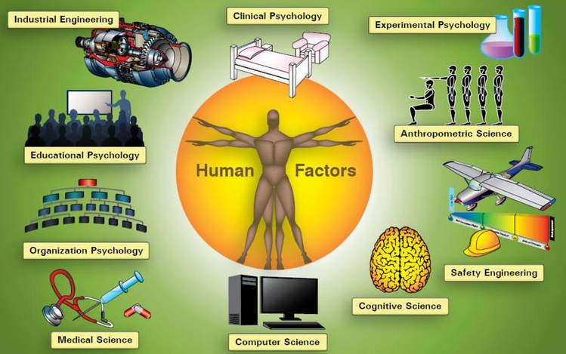
Общие сведения об эргономике ГПИ
Эргономика решает задачи рациональной организа­ции деятельности людей в СЧМ, целесообразного распределе­ния функций между человеком и машиной.
Эргономика изучает опре­деленные свойства СЧМ, получившие название человеческих факторов.

Slide 5
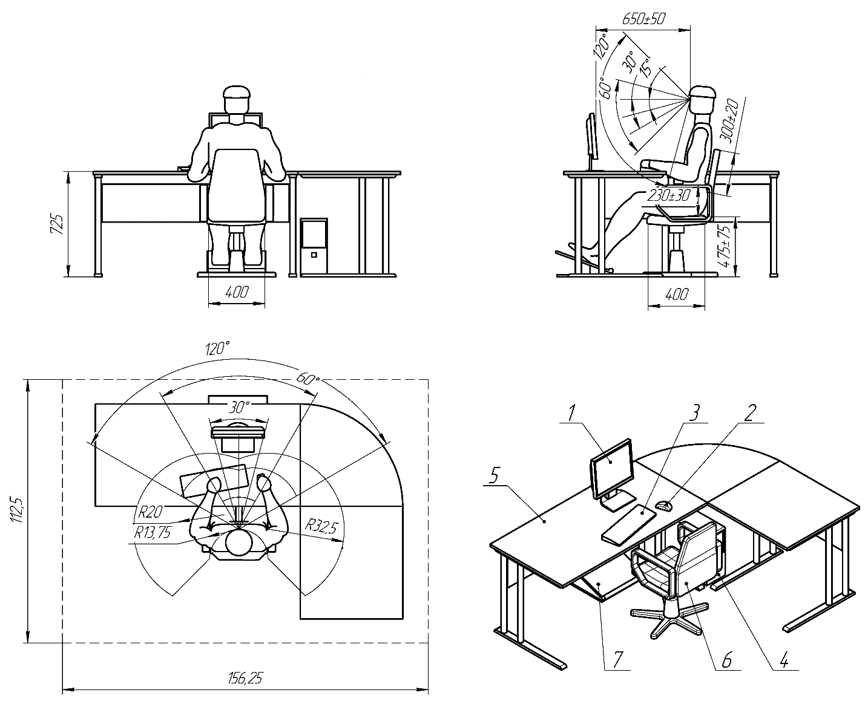
Общие сведения об эргономике ГПИ
Человеческие факторы представляют собой интегральные характери­стики связи человека и машины, проявляющиеся в конкретных условиях их взаимодействия при функционировании системы.
Важным факто­ром является эргономика рабочего места пользовате­ля при работе с компьютером.

Slide 6


Общие сведения об эргономике ГПИ
Знание человеческих факторов позволяет формулировать требования к:
профессиональному отбору и обучению персонала,

Slide 7
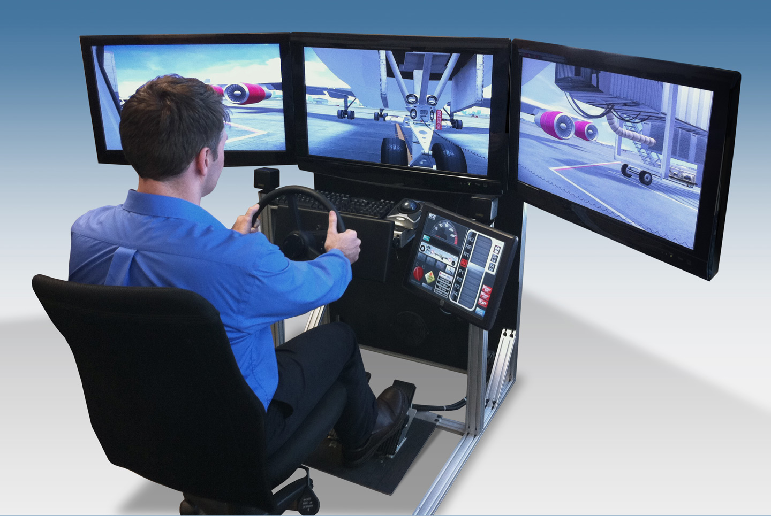
Общие сведения об эргономике ГПИ
Знание человеческих факторов позволяет формулировать требования к:
тех­ническим средствам подготовки персонала (тренажёрам),

Slide 8
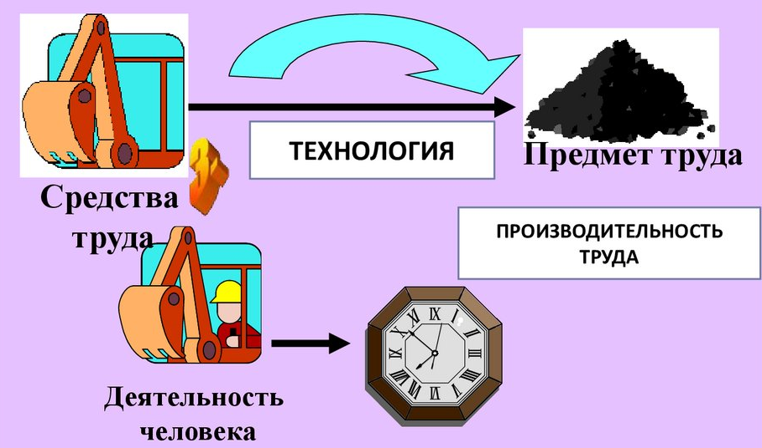
Общие сведения об эргономике ГПИ
Знание человеческих факторов позволяет формулировать требования к:
согласованию внешних средств трудовой деятельности,

Slide 9

Общие сведения об эргономике ГПИ
Знание человеческих факторов позволяет формулировать требования к:
согласованию способов осуществления трудовой деятельности.

Slide 10
Общие сведения об эргономике ГПИ
Подход к формализации эргономики ПО и ГПИ раскрывается посредством следующих параметров и свойств:
Эргономичность:
управляемость,
обслуживаемость,
осваиваемость,
обитаемость.
В настоящий момент – не числовые критерии, но с внутренними численными качественными показателями.

Slide 11
Общие сведения об эргономике ГПИ
Человеческие факторы всесторонне проявляются и фикси­руются в такой целостной эргономической характеристике СЧМ, как эргономичность.
Эргономичность – свойство тех­ники изменять эффективность трудовой деятельности в СЧМ в зависимости от степени её соответствия
- физическим,
- биологи­ческим,
- психическим
свойствам человека.
Эргономичность формируется на базе таких свойств техники, как управляемость, обслуживаемость, осваиваемость и обитаемость.

Slide 12

Общие сведения об эргономике ГПИ
Управляемость – свойство техники изменять эффектив­ность выполнения человеком основной и вспомогательной рабо­ты при обеспечении необходимых технологических операций над предметом труда.

Slide 13


Общие сведения об эргономике ГПИ
Обслуживаемость – свойство техники изменять эффек­тивность выполнения человеком трудовых операций по приве­дению техники в состояние готовности к функционированию и поддержанию этого состояния во времени.

Slide 14
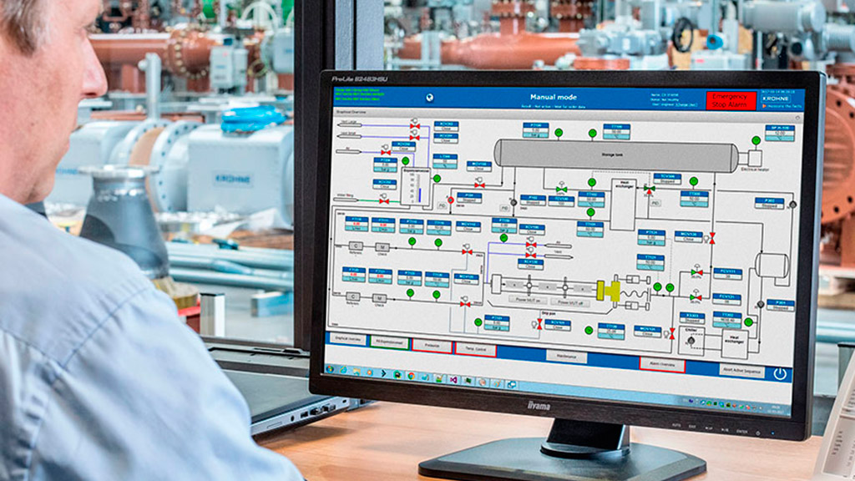
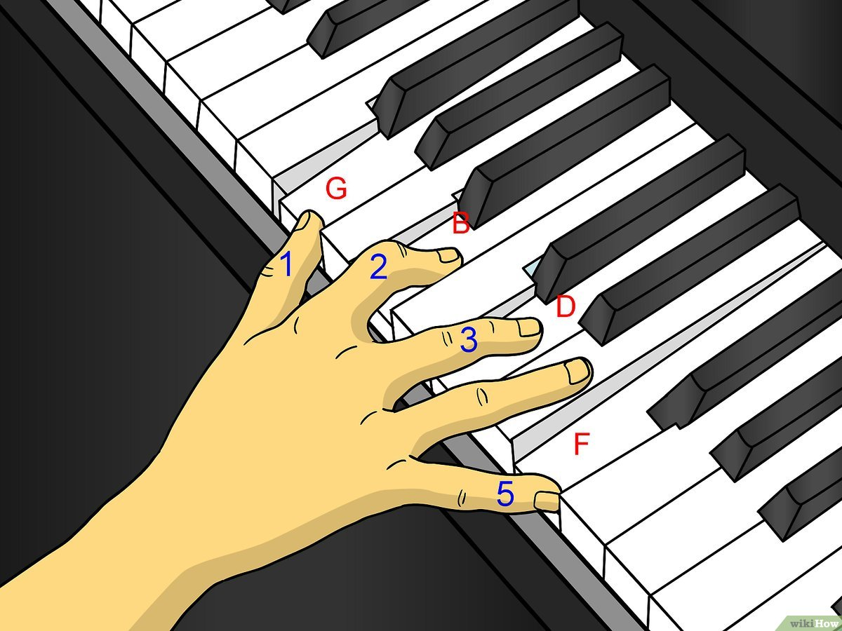
Общие сведения об эргономике ГПИ
Осваиваемость – свойство, характеризующее эффективность приспособ­ления техники к быстрому и качественному овладению ею об­служивающим и управляющим персоналом.

Slide 15
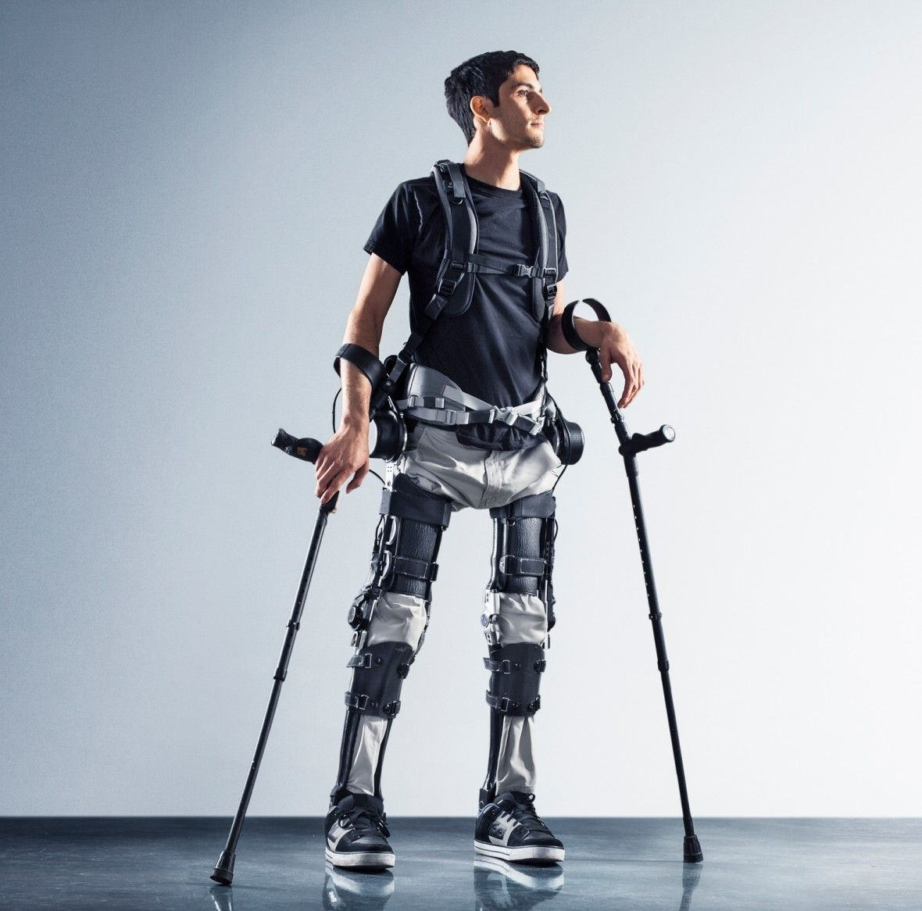

Общие сведения об эргономике ГПИ
Обитаемость – эргономическое свойство техники, при­ближающее условия её функционирования к оптимальным био­логическим параметрам внешней среды, при которых работаю­щему человеку обеспечивается
- нормальное развитие,
- хорошее здоровье,
- высокая работоспособность.

Slide 16
Общие сведения об эргономике ГПИ
Качественными показателями эргономичности являются:
1) в области управляемости:
- среднее время или коэффициент занятости человека-оператора выполнением определенной единицы технологиче­ского процесса;
- вероятность выполнения человеком-оператором еди­ницы технологического процесса с заданным качеством;
- производительность (норма времени на единицу труда);

Slide 17
Общие сведения об эргономике ГПИ
Качественными показателями эргономичности являются:
2) по уровню обслуживаемости:
- среднее оперативное время занятия человека подго­товкой техники к её применению;
- среднее оперативное время занятостью восстановле­нием или профилактикой / диагностикой техники;

Slide 18
Общие сведения об эргономике ГПИ
Качественными показателями эргономичности являются:
3) по степени осваиваемости:
- среднее календарное время профессиональной подго­товки человека-оператора;
- уровень квалификации человека, необходимый для обслуживания техники.

